Slide 1
Karel Souček
Biofyzikální ústav AV ČR, Masarykova Univerzita, FNUSA-ICRC
Průtoková cytometrie a sorting

Slide 2

Tyto částice mají něco společného …
Blood cells
Chromosomes
Algae
Protozoa
… určité parametry těchto částic mohou být měřeny pomocí průtokové cytometrie.
Notes:
1

Slide 3
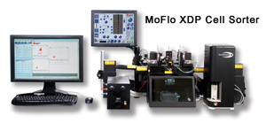
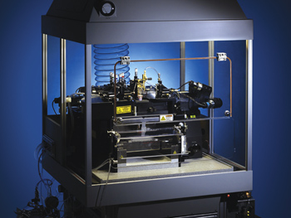
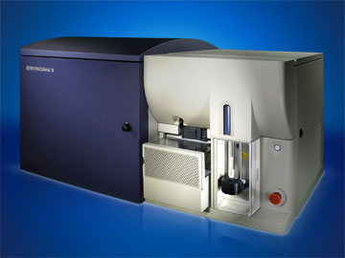
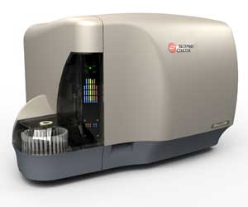
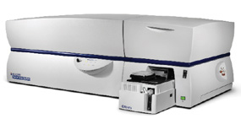
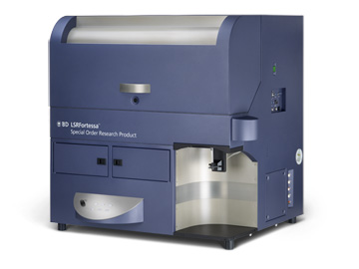
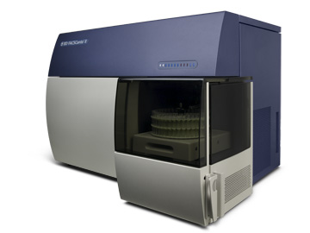
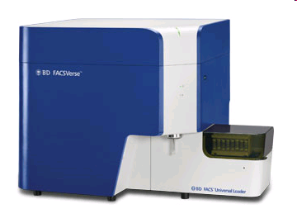
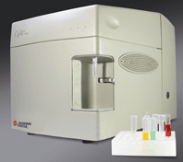
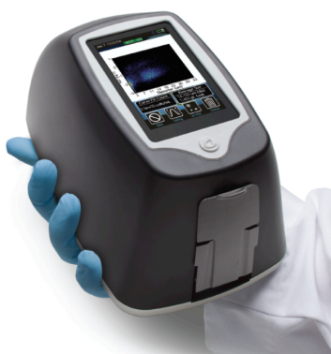
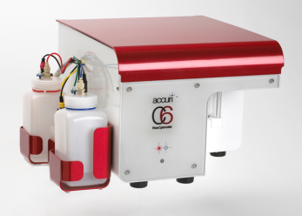
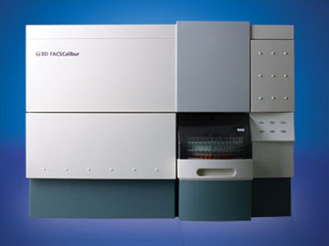
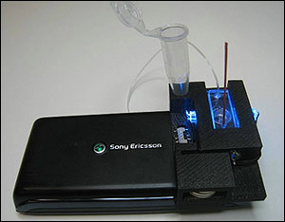
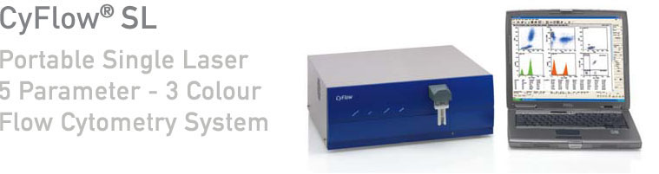
Komerční zařízení a vývoj

Slide 4

Cytometry Publications/Year
Data taken from

Slide 5
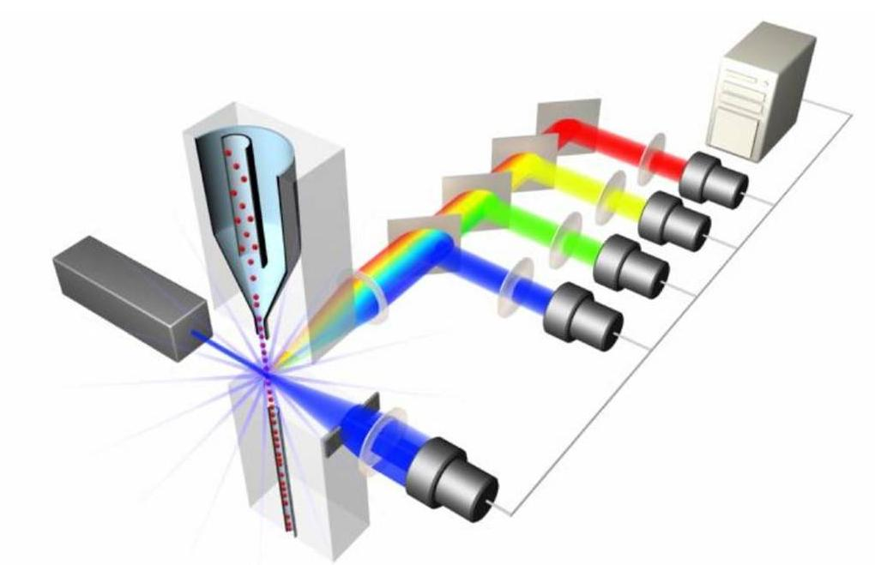
Co je průtokový cytometr?

Slide 6
Signal processing
dot plot
1000
FL-1 (H)
Zesílení signálu (!)
lin nebo log
0
1000
FL-2 (H)
Analog/digital
conversion
FSC ~ cell size
FL-1 (530/30nm) ~ green fluo.
FL- (H, W, A)
analog signal intesity
VOLTAGE
Height
FL-2 (585/42nm) ~ red fluo.
Width
Area ( ∫ )
time
K. Souček Bi9393 Analytická cytometrie

Slide 7
Co můžeme analyzovat pomocí průtokové cytometrie?
Počítat částice v suspenzi
Oddělit živé částice od neživých
Hodnotit 10*5 až 10*6 částic za méně než 1 minutu
Kvantifikovat rozptyl světla, a intenzitu fluorescence pro jednotlivé buňky (částice)
Fyzicky separovat jednotlivé částice (populace) pro další analýzu
Upraveno podle J.P. Robinson Purdue University BMS 631

Slide 8
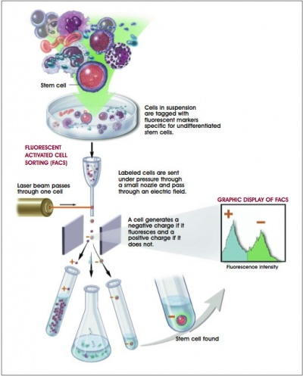
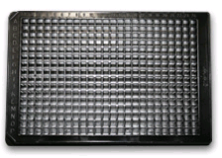
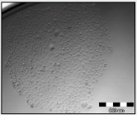
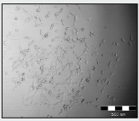
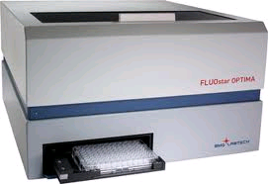
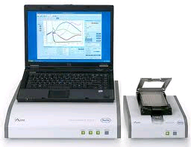
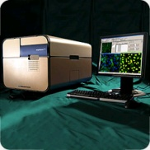
  new automatic cell cloning assay (ACCA) for determination of clonogenic capacity of CSCs
single cell/well
up to 384 well plate
re-culture after sorting (2D, 3D)
analysis: CyQuant, ATP, xCelligence, microscopy

Slide 9
Jaké jsou principy?
Rozptyl světla (Light scatter) pomocí laseru nebo UV lampy
Detekce specifické flurescence
Hydrodynamicky zaostřený proud částic
Elektrostatická separace částic
Možnost multivariační analýzy dat
Upraveno podle J.P. Robinson Purdue University BMS 631

Slide 10

Stain Your Own Cell

Slide 11
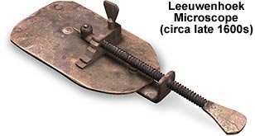
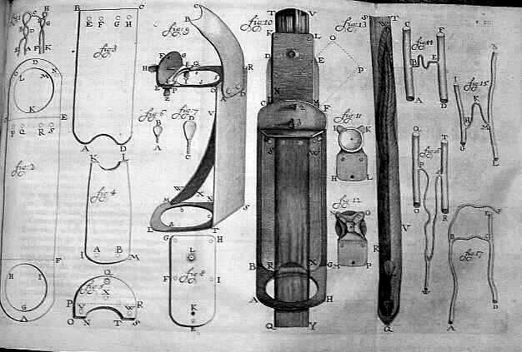
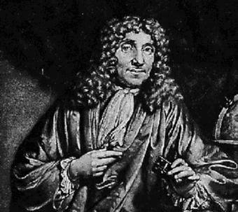
Historie barvení biologických materiálů
Až do poloviny 19. století – byly používány pouze přírodní barviva
Anton van Leeuwenhoek použil v roce 1719 šafrán na obarvení svalových buněk
www.euronet.nl/users/warnar/leeuwenhoek.html

Slide 12
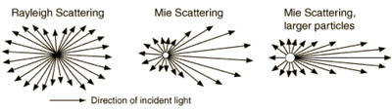
Rozptyl světla
Hmota rozptyluje světlo vlnových délek které není schopna absorbovat
Viditelné spektrum je 350-850 nm proto malé částice a molekuly (< 1/10 λ) spíše viditelné světlo rozptylují
Pro malé částice byl popsán tzv. Rayleightův rozptyl (scatter) jehož intenzita je ~ stejná všemi směry
Rozptyl větších částic charakterizuje tzv. Mieův rozptyl. Jeho množství je větší ve směru v jakém dopadá světlo na ozářenou částici ⇨ na tomto principu je založeno měření velikosti částic pomocí průtokového cytometru
Shapiro p.106
http://hyperphysics.phy-astr.gsu.edu/hbase/atmos/blusky.html

Slide 13
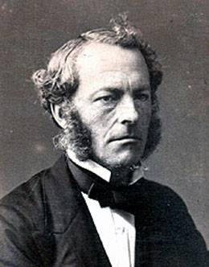
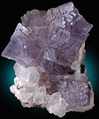
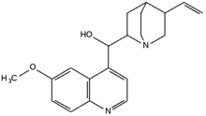
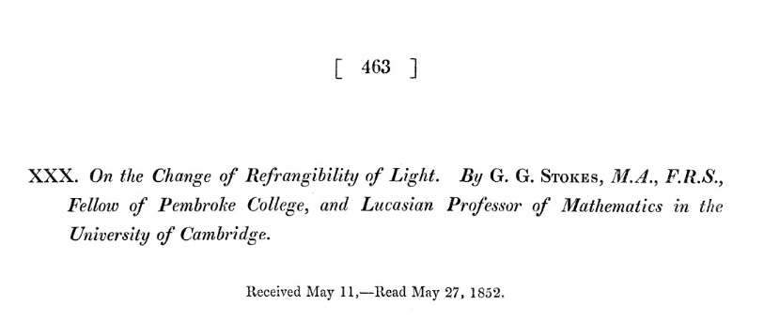
George Gabriel Stokes (1819 – 1903)
Anglický fyzik a matematik
působící na univerzitě v Cambridge
1852 – popsal fluorescenci
Název vznikl z anglického slova fluospar (fluorit, kazivec = nerost CaF₂)
- ke svému pozorování použil roztok chininu, jako zdroj světla sluneční paprsky, jako excitační filtr sloužilo tmavě modré okenní sklo a jako emisní filtr byla použita sklenice bílého vína
http://www.nndb.com/people/131/000097837/
G. C. Stokes „On the Change of Refrangibility of Light“ Philosophical Transactions of the Royal Society of London, 1852, vol. 142, p. 463.)
K. Souček Bi9393 Analytická cytometrie

Slide 14
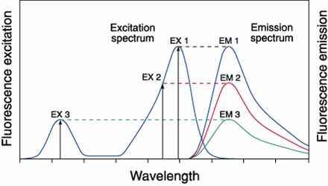

Fluorescenční spektra
Fluorescenční proces je cyklický.
Kromě fluorochromu nevratně zničeného (photobleaching - „vysvícení“) může být opakovaně excitován.
Excitation of a fluorophore at three different wavelengths (EX 1, EX 2, EX 3) does not change the emission profile but does produce variations in fluorescenceemission intensity (EM 1, EM 2, EM 3) that correspond to the amplitude of the excitation spectrum.
K. Souček Bi9393 Analytická cytometrie

Slide 15
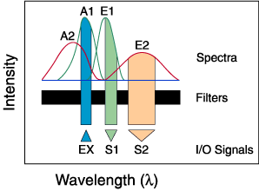
Detekce fluorescence
Vybavení pro fluorescenci
(1) zdroj excitace
(2) fluorochrom
(3) vlnové filtry pro izolaci emitovaných fotonů od excitovaných
(4) detektory pro registraci emitovaných fotonů
Fluorescenční přístroje
- spektrofluorometer měří průměrné vlastnosti objemu vzorku v kyvetě.
- fluorescenční mikroskop popisuje fluorescenci jako jev v prostorovém systému souřadnic
- flow cytometer měří fluorescenci v proudícím toku, umožňuje detekovat a kvantivikovat subpopulace uvnitř velkého vzorku
Fluorescenční signál
- spektrofluorometer je flexibilní, umožňuje měřit
v kontinuálním spektru excitačních a emisních
vlnových délek
- flow cytometr potřebuje fluorescenční značky
excitovatelné
určitou vlnovou délkou.
Fluorescence pozadí
- endogení složky - autofluorescence
- nenávazané nebo nespecificky vázané značky
= reagenční pozadí
Vícebarevné značení
- dvě a více značek, zároveň monitoruje různé funkce
- nutné: vhodně zvolit značky zdroj excitace a separační filtry
K. Souček Bi9393 Analytická cytometrie

Slide 16
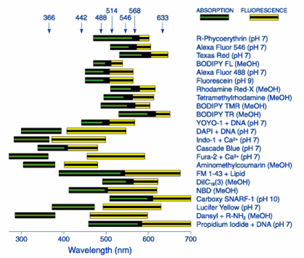
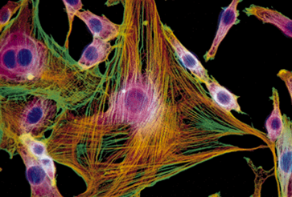
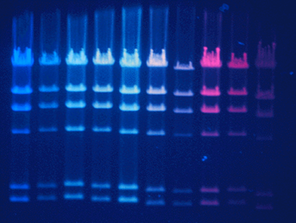
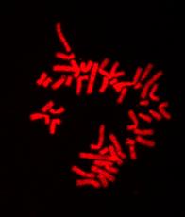
Fluorescence Output of Fluorophores
Comparing Different Dyes
Mouse 3T3
F-actin ~
BODIPY FL phallacidin
anti-ß tubulin ~
Texas Red
goat anti–mouse IgG
DNA ~
DAPI
BOBO-3
YOYO-3
YOYO-1
TOTO-3
POPO-1
BOBO-1
TOTO-1
LOLO-1
JOJO-1
POPO-3
λ Hind III
propidium iodide
K. Souček Bi9393 Analytická cytometrie

Slide 17
Technické součásti
Zdroje světla
Detekční systémy
Fluidní systém
Separace
Sběr dat
Analýza dat
J.P. Robinson Purdue University BMS 631

Slide 18
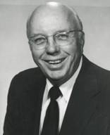
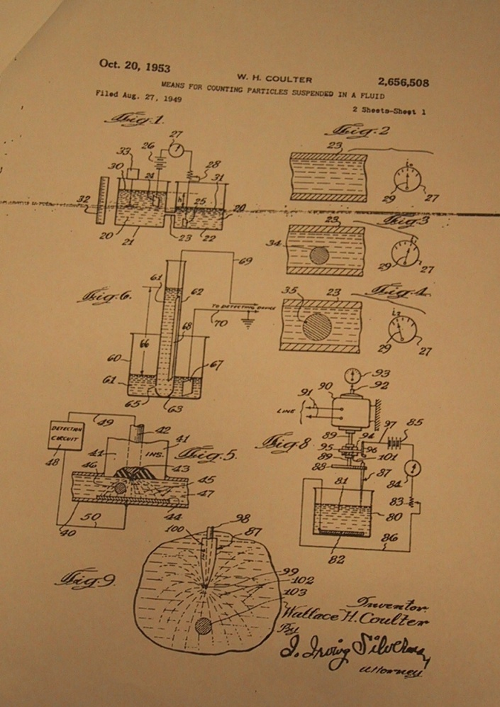
Wallace Coulter
Wallace Coulter - Coulter orifice - 1956 -
(patent 1953) – měření změny vodivosti během průchodu buněk v suspenzi malým otvorem
Originální patentová aplikace W.Coultera 1953
Photo by J.Paul Robinson
J.P. Robinson Purdue University BMS 631

Slide 19
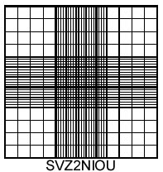
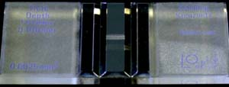
Jak počítat buňky?
Hemocytometer (Bürkerova komůrka) byla standardem pro počítání buněk do ~ 1950
Rozměry jsou 3x3x0.1 mm. Obvykle jsou červené krvinky (1 x 10⁶/mm³ )počítány po naředění 1:200
Leukocyty (5x10³/mm³) jsou ředěny 1:10 v roztoku lyzujícím červené krvinky
Statistická chyba:
  koeficient variance (CV) je při 500 spočítaných buňkách 4.4%
  chyba pipetování a ředění je ~ 10%
Upraveno podle J.P. Robinson Purdue University BMS 631

Slide 20
Roche Innovatis
Cedex

Slide 21
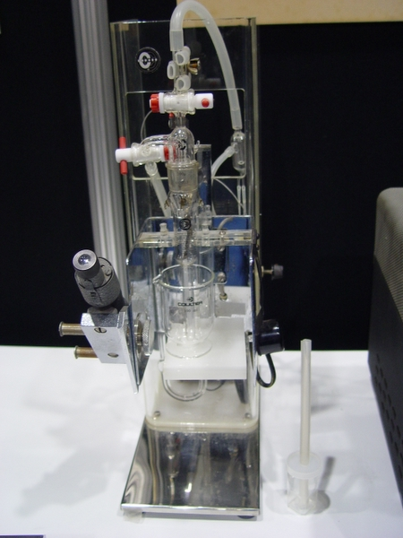
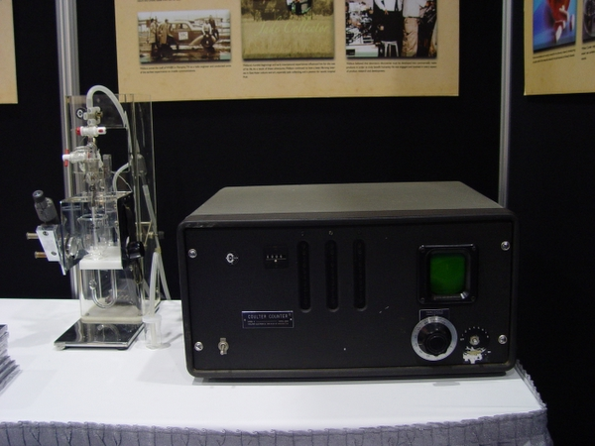
Coulter Counter
První komerční verze CC

Slide 22
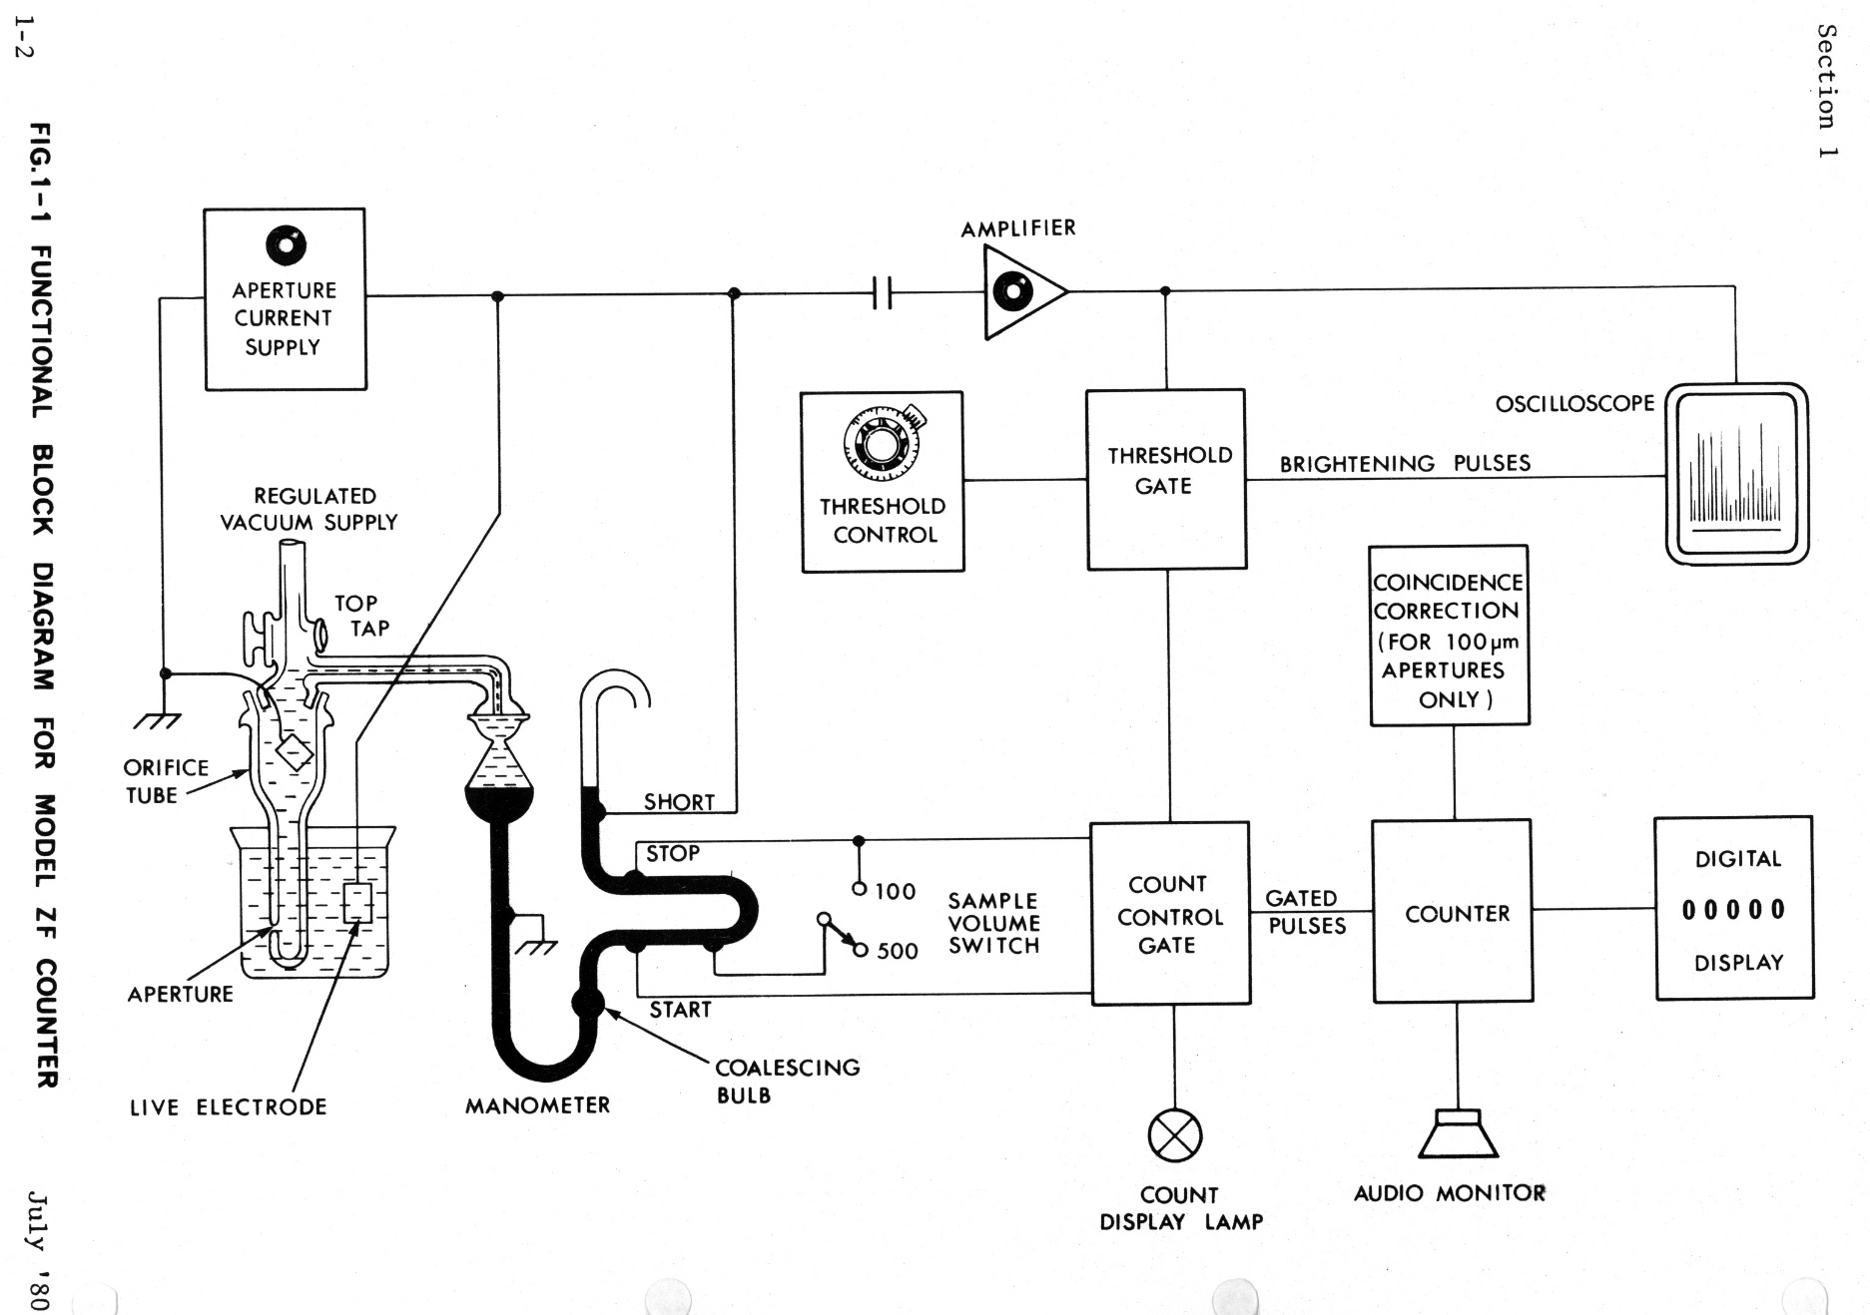
Coulter Counter
© CC

Slide 23
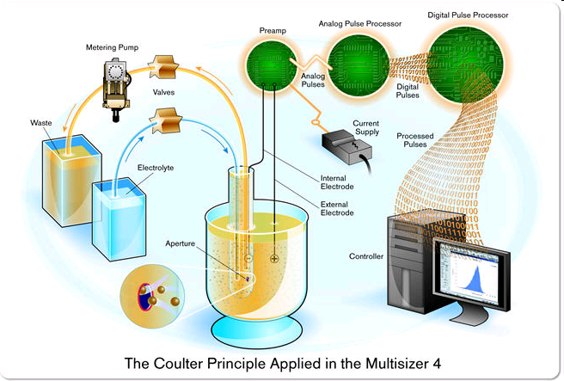
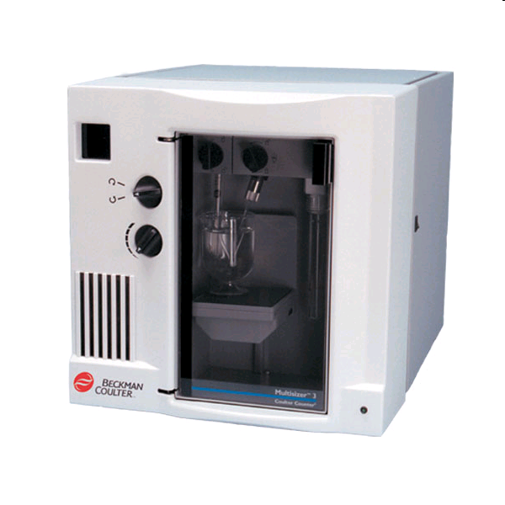
Beckman Coulter
Multisizer™ 3&4 COULTER COUNTER®

Slide 24
Roche Innovatis
CASY TT

Slide 25
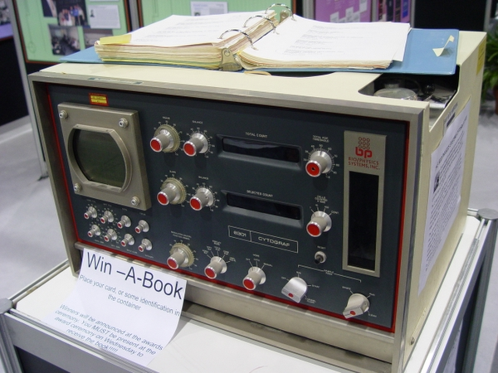
Cytograph. Stolní přístroj schopný měřit rozptyl světla He-Ne laseru (1970).

Slide 26
Technické součásti
Detekční systémy
Fotonásobiče (Photomultiplier Tubes (PMTs))
      dříve 1-2
      nyní 4-8 (12-18)
Diody
    detekce rozptylu světla (light scatters)
Zdroje světla
Lasery (350-363, 420, 457, 488, 514, 532, 600, 633 nm)
    Argon ion, Krypton ion, HeNe, HeCd, Yag
    UV (Arc) Lampy
    Mercury, Mercury-Xenon
J.P. Robinson Purdue University BMS 631

Slide 27
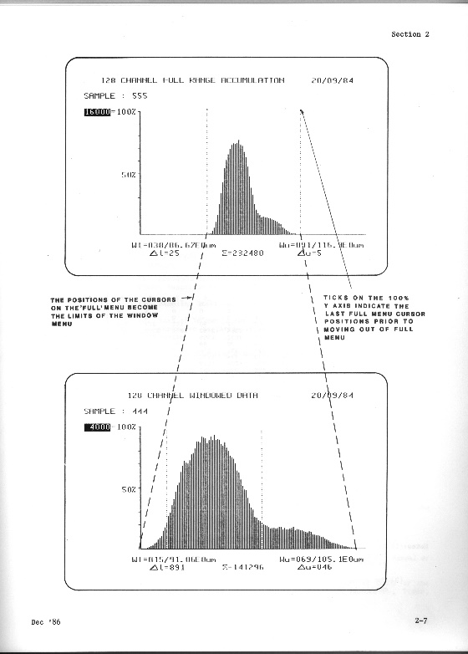
Mack Fulwyler- sorter
Mack Fulwyler - sorter 1965 - Los Alamos National Labs – jeho sorter separoval částice na základě elektronicky měřeného objemu (stejný princip jako Coulter counter) a separoval pomocí elektrostatického vychýlení.
Cílem bylo sortrovat červené krvinky,protože u nich byla naměřena bimodální distribuce buněčného objemu. Princip separace byl založen na principu inkoustové tiskárny Richarda Sweeta ze Stanfordu (1965)
Po té co bylo objasněno, že bimodalita červených krvinek je artefakt byla tato skupina schopna separovat neutrofily a lymfocyty z krve.
J.P. Robinson Purdue University BMS 631

Slide 28
Richard Sweet
Richard Sweet vyvinul elektrostatickou inkoustovou tiskárnu jejíž princip využil Mack Fulwyler pro svůj buněčný sorter.
J.P. Robinson Purdue University BMS 631

Slide 29
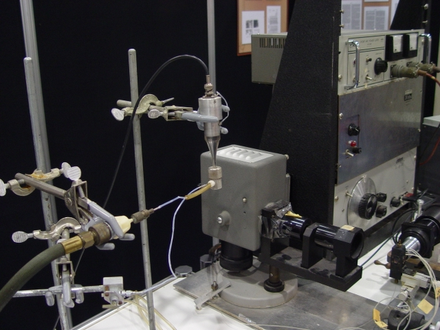
Mack Fulwyler- sorter

Slide 30
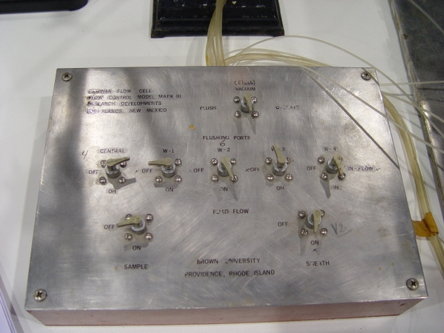
Mack Fulwyler- sorter
K. Souček

Slide 32
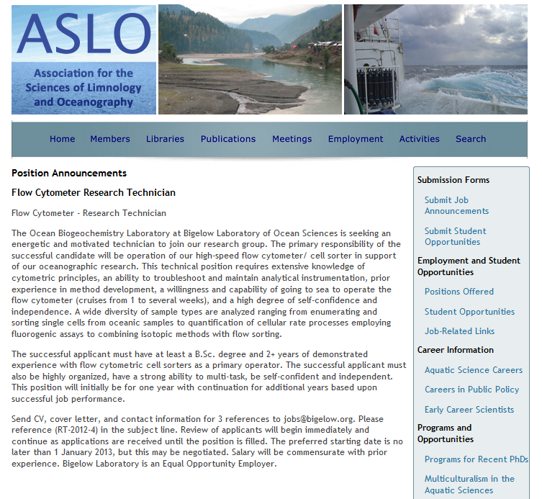




K čemu to všechno je… například…

Slide 33








K čemu to všechno je… například…
43 miliónů lidí na světě je infikováno virem HIV (WHO)
ročně zemře ~ 2 miliónu lidí na HIV/AIDS (v Africe je ~ 11 miliónu AIDS sirotků)
kvantifikace CD4 T lymfocytů je klíčový parametr při monitorování léčby
Průtoková cytometrie je „zlatý standard“
Optimalizované postupy a zařízení pro levné (< 3 EUR / vzorek) a rychlé detekce (250 vzorků / den)
Aydogan Ozcan: „Kill the cost, safe live“

Slide 34



Slide 36




Slide 37








Způsoby pro zobrazení dat

Slide 38

Vícebarevné analýzy generují mnoho dat…
5 color
4 color
3 color
1 2 3 4 5 6 7 8 9 10
QUADSTATS
QUADSTATS
QUADSTATS
QUADSTATS
QUADSTATS
QUADSTATS
QUADSTATS
QUADSTATS
QUADSTATS
QUADSTATS
-+
++
-+
++
-+
++
-+
++
-+
++
-+
++
-+
++
-+
++
-+
++
-+
++
Log Fluorescence
Log Fluorescence
Log Fluorescence
Log Fluorescence
Log Fluorescence
Log Fluorescence
Log Fluorescence
Log Fluorescence
Log Fluorescence
Log Fluorescence
--
+-
--
+-
--
+-
--
+-
--
+-
--
+-
--
+-
--
+-
--
+-
--
+-
Log Fluorescence
Log Fluorescence
Log Fluorescence
Log Fluorescence
Log Fluorescence
Log Fluorescence
Log Fluorescence
Log Fluorescence
Log Fluorescence
Log Fluorescence
QUADSTATS
QUADSTATS
QUADSTATS
QUADSTATS
QUADSTATS
QUADSTATS
QUADSTATS
QUADSTATS
QUADSTATS
QUADSTATS
-+
++
-+
++
-+
++
-+
++
-+
++
-+
++
-+
++
-+
++
-+
++
-+
++
Log Fluorescence
Log Fluorescence
Log Fluorescence
Log Fluorescence
Log Fluorescence
Log Fluorescence
Log Fluorescence
Log Fluorescence
Log Fluorescence
Log Fluorescence
--
+-
--
+-
--
+-
--
+-
--
+-
--
+-
--
+-
--
+-
--
+-
--
+-
Log Fluorescence
Log Fluorescence
Log Fluorescence
Log Fluorescence
Log Fluorescence
Log Fluorescence
Log Fluorescence
Log Fluorescence
Log Fluorescence
Log Fluorescence
QUADSTATS
QUADSTATS
QUADSTATS
QUADSTATS
QUADSTATS
QUADSTATS
QUADSTATS
QUADSTATS
QUADSTATS
QUADSTATS
-+
++
-+
++
-+
++
-+
++
-+
++
-+
++
-+
++
-+
++
-+
++
-+
++
Log Fluorescence
Log Fluorescence
Log Fluorescence
Log Fluorescence
Log Fluorescence
Log Fluorescence
Log Fluorescence
Log Fluorescence
Log Fluorescence
Log Fluorescence
--
+-
--
+-
--
+-
--
+-
--
+-
--
+-
--
+-
--
+-
--
+-
--
+-
Log Fluorescence
Log Fluorescence
Log Fluorescence
Log Fluorescence
Log Fluorescence
Log Fluorescence
Log Fluorescence
Log Fluorescence
Log Fluorescence
Log Fluorescence
upraveno podle J.P.Robinson

Slide 39





Slide 40



Slide 41
Cell tracking and proliferation

Slide 42




Slide 43
Approaches
Cell cycle analysis
DNA synthesis analysis
Cell tracking

Slide 44



Buněčný cyklus

Slide 45



Slide 46
Cell cycle analysis
One of the oldes application of flow cytometry, analysis of the cells in cell cycle phases based on the quantification of DNA
flow cytometry is convenient method for quick and relatively precise determination of cell cycle
DNA is simply labeled using fluorescent dye specific for DNA
  Propidium iodide
  4′,6-diamidino-2-phenylindole (DAPI)
- fluorescence increases after binding to DNA. Membranes have to be permeabilized.
  Hoechst 33342
  Vybrant® DyeCycle™
  DRAQ5
  Quaternary benzo[c]phenanthridine alkaloids (QBAs)
I. Slaninova, J. Slanina and E. Taborska, "Quaternary benzo[c]phenanthridine alkaloids--novel cell permeant and red fluorescing DNA probes," Cytometry A, vol. 71, no. 9, pp. 700-708, 2007.
- labeling of live cells (possible cytotoxicity)

Slide 47
Normal Cell Cycle
M
G₀
G₂
DNA Analysis
G₁
G₀
G₁
s
Count
s
G₂
M
0
200
400
600
800
1000
- propidium iodide
- DAPI
- Hoechst 33342
- 7-AAD
2N
4N
DNA content
Purdue University Cytometry Laboratories

Slide 48
Cell cycle histogram: how to analyze?
It is not recommended to statistically analyze it using simple gating in the histogram
It is necessary to use software tolls for modeling of distribution of cell cycle phases

Slide 49






Slide 50
Analysis of synchronized cells

Slide 51
Analysis if BrdU incorporation
Bromodeoxyuridin (BrdU) is incorporated into DNA instead of thymidine during S-phase
BrdU is detected using specific antibody after the fixation and partial denaturation of DNA (acid, DNAse)
DNA can be stained in the last step

Slide 52
Analysis if BrdU incorporation

Slide 53



Click azide/alkyne reaction

Slide 54

Click-IT (Invitrogen) applications analysis of DNA synthesis (EdU - 5-Ethynyl-2'-deoxyuridine)

Slide 55


³H-thymidine
Tritiated (3H) thymidine

Slide 56
³H-thymidine
Original method for measuring cell proliferation
Radioactive
Not compatible for multiplexed analyses

Slide 57

BrdU
Br
Br
Br
BrdU (5-bromo-2'-deoxyuridine)
Br

Slide 58



BrdU
Br
Br
Br
Br

Slide 59

BrdU
Br
Br
Acid or DNase
Br
Br

Slide 60
BrdU
Br
Br
Br
Br

Slide 61
BrdU
Br
Br
Non-radioactive
Multiplex compatible but, strand separation requirement for anti-BrdU access, can affect:
  Ability for other antibodies to bind
  Morphology
  Ability for dyes that require dsDNA to bind efficiently, i.e., cell cycle dyes
Br
Br

Slide 62

Click-iT™ EdU
EdU (5-ethynyl-2'-deoxyuridine)

Slide 63





Click-iT™ EdU

Slide 64
Click-iT™ Edu
Non-radioactive
No DNA denaturation required
Simplified protocol
Small molecule detection
Multiplex compatible, including
  Other antibodies
  Dyes for cell cycle analysis

Slide 65








Flow cytometry most common application
Immunophenotype characterisation of the cells
(CSCs markers, differentiation, …)
Cell Cylcle (DNA content, Cell cycle modulation after treatment)
Cell Death analysis (AnnexinV, Cleaved Caspase3, …)
Proliferation (BrdU, EdU, mitosis - pH3)
DNA damage ( yH2AX,…)
Viability assays (propidium iodid, CalceinAM, …)

Slide 66

Example of final set-up
Parametr | Marker | Fluorochrome
Cell Surface Marker | CD44 | APC/Cy7
Cell Surface Marker | Trop-2 | AF488
Viability | LIVE/DEAD kit | Yellow
DNA synthesis | Click-iT EdU | AF647
Cell Cycle | DNA content | PO-PRO-1
DNA damage | yH2AX | PE
Apoptosis | Cleaved Caspase 3 | AF494

Slide 67

Example of final results (DU-145)
Viability and Immunophenotype
Cell cycle and Proliferation

Slide 68

Example of final results
DNA damage and Apoptosis

Slide 69



The Nobel Prize in Chemistry 2008
"for the discovery and development of the green fluorescent protein, GFP"
http://nobelprize.org/nobel_prizes/chemistry/laureates/2008/

Slide 70



Fluorescent proteins
bioluminescence resonance energy transfer (BRET)
  Aequorea victoria - jellyfish
  Blue bioluminescence. Ca²⁺ interacts with aequorin photoprotein.
  Blue light excites green fluorescent protein.
  Renilla reniformis – coral
  luminescence appears after degradation of coelenterazine in the presence of luciferase enzyme.
  Blue light excites green fluorescent protein
Aequorea victoria “Crystal jelly “
Renilla reniformis "Sea Pansy"
http://www.mbayaq.org/efc/living_species/default.asp?hOri=1&inhab=440
http://www.whitney.ufl.edu/species/seapansy.htm

Slide 71


Fluorescent proteins
Osamu Shimomura
  1961 discovered GFP and aequorin
http://www.conncoll.edu/ccacad/zimmer/GFP-ww/GFP2.htm

Slide 72



Fluorescent proteins
Douglas Prasher
Martin Chalfie
Science. 1994 Feb 11;263(5148):
Green fluorescent protein as a marker for gene expression.
Chalfie M, Tu Y, Euskirchen G, Ward WW, Prasher DC.
Department of Biological Sciences, Columbia University, New York, NY 10027.
A complementary DNA for the Aequorea victoria green fluorescent protein (GFP) produces a fluorescent product when expressed in prokaryotic (Escherichia coli) or eukaryotic (Caenorhabditis elegans) cells. Because exogenous substrates and cofactors are not required for this fluorescence, GFP expression can be used to monitor gene expression and protein localization in living organisms.

Slide 73


Fluorescent proteins
http://www.conncoll.edu/ccacad/zimmer/GFP-ww/GFP2.htm

Slide 74





Roger Tsien
~ 2002 – mutated FP = wide spectrum of colors
http://www.tsienlab.ucsd.edu/

Slide 75
Analysis of synchronized cells

Slide 76

Fucci
(fluorescent ubiquitination-based cell cycle indicator) cells
Ubiquitin E3 ligase complexes
G1 - APC^{Cdh1}
S, G2, M- SCF^{Skp2}
Nature Methods - 5, 283 (2008)

Slide 77

Fucci
http://cfds.brain.riken.jp/Fucci.html

Slide 78






CONTROL
SCH900776
MU380
VEHICLE
GEMCITABINE

Slide 79
Summary
DNA analysis
  Require fine sample preparation, debris elimination, sw tool for precise analysis of histograms
  It is possible to combine with analysis of other parameters e.g. DNA synthesis
Cell division enumeration
  Mostly for synchronized populations
Fluorescent proteins
  Fucci – elegant tool for in vitro a in vivo experiments

Slide 80
Trendy: instrumentace

Slide 81




Spectral flow cytometry
J.P. Robinson, Purdue University

Slide 82



Spectral flow cytometry

Slide 83

Conventional vs. spectral analysis

Slide 84


Slide 85

Single Cell Mass Cytometry
Cells were covalently labeled with a bifunctional compound, maleimido-mono-amide-DOTA (mDOTA). This compound can be loaded with a lanthanide(III) isotope ion, and reacts covalently with cellular thiol groups through the maleimide moiety.

Slide 86

Single Cell Mass Cytometry
Seven unique lanthanide isotopes were used to generate 128 combinations, enough to barcode each sample in a 96-well plate. The seven lanthanide isotopes, their masses and their locations on the 96-well plate are shown.

Slide 87



Personální systémy

Slide 88
Trendy: Reagencie

Slide 89

PrimeFlow™ RNA Assay

Slide 90



Briliant Violet polymers

Slide 91
Shrnutí přednášky
průtoková cytometrie:
nabízí široké spektrum aplikací;
rychlý způsob analýzy a separace heterogenních populací;
separace populací;
multiparametrové analýzy

